Slide 1















互联网金融服务平台
——简介及演示

Slide 2
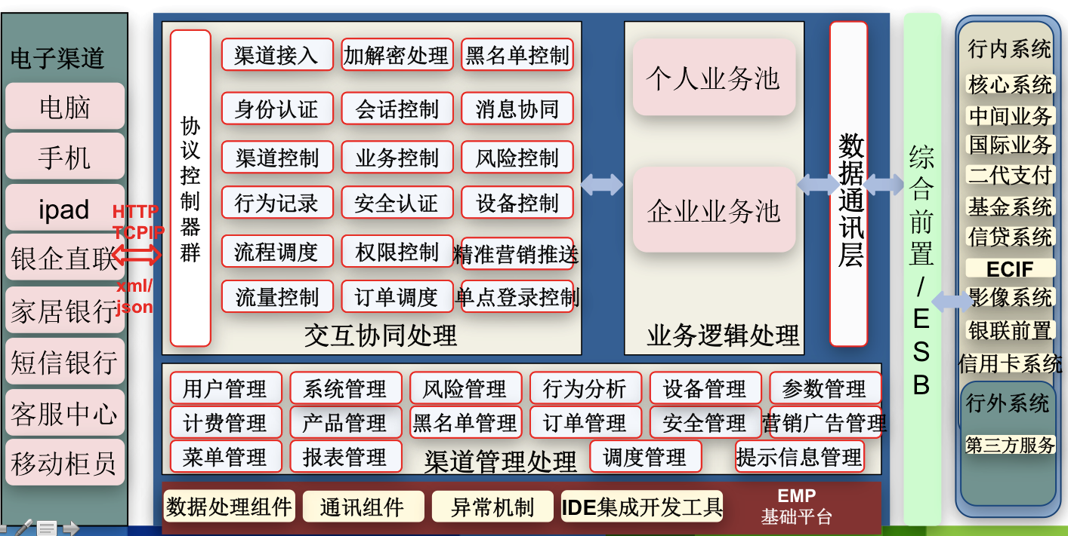
整体架构
1

Slide 3
架构革新
动、静分离，将客户端和服务端完全剥离开，通过接口提供服务
服务器：EMP技术平台，IDE配置、组件化、无会话、SOA
客户端：Lily js框架，html5+css3+jquery，具有web2.0基因
客户端
ajax异步接口
服务端
json报文
1

Slide 4

服务端概况
会话剥离，SOA架构
查询
数据、服务、接口组件IDE方式拼接
持久化层
转账
3
Mem
5
限额
1
2
DB
4
…
4

Slide 5
服务端层次
接入层
兼容绝大部分协议和报文
准入规则（权限、认证、限额）
业务输出
协议、报文去差异
Ide、管理端配置，热部署
渠道共享业务池
业务层
准入层
校验规则去差异
13

Slide 6
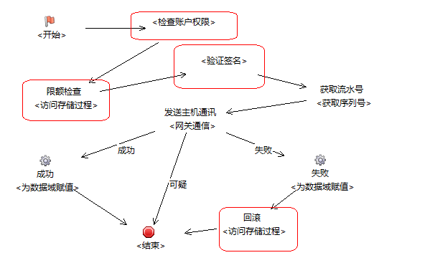
开发变革
以转账流程为例，准入层使开发人员只需关注业务的开发,平台交易开发工作量平均可减少30%

Slide 7
分布式架构
账务类服务
PC
DB
查询类服务
移动
MEM
CC
其他服务
分布式服务
Nosession原子接口
Mem高速缓存
热部署
13

Slide 8
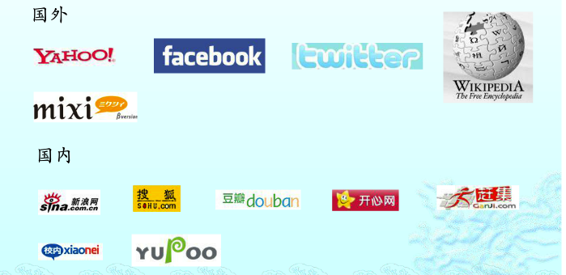
Memcached简介
一套开源的分布式系统
守护进程（daemon ）是用C写的 多平台兼容
基于LRU(Least Recently Used)算法自动删除不使用的缓存
MemAdmin可视化的Memcached管理与监控工具
13

Slide 9
辅助工具
项目各生命周期均有辅助工具参与，提升实施效率
自动化工具更加规范、出错率低
接口文档
数据库文档
接口自动测试
标准化模板
及挡板
Demo
IO导出
脚本导出
IO导出
IO导出
设置开关
生成文档
生成文档
协议选择
设置挡板数据
生成Demo
渠道参考
模糊查询
测试结果反馈
挡板文件生成
14
14

